Slide 1
Моделирование информационных процессов и нотации BPMN
Предметная область «Магазин осветительных приборов»
Выполнено: Ст. гр. ПРИ-123
Нямаа А.Ц

Slide 2

Используемый инструмент
Lucidchart

Slide 3
Описание предметной области
Магазин осветительных приборов – коммерческая организация, ориентированная на продаже устройств для освещения помещений. Компания ведет деятельность через несколько торговых точек, а также через собственный интернет-магазин.
Клиенты могут посмотреть каталог товаров (без авторизации в системе) и ознакомиться со всеми характеристиками. Есть возможность воспользоваться поисковой строкой и фильтрами: по цене, по названию, по компании. После регистрации пользователь получает возможность оформлять заказы онлайн, затем отслеживать их статус в личном кабинете. После успешного получения заказа у клиента появляется возможность оставить отзыв на каждый из приобретенных товаров.

Slide 4
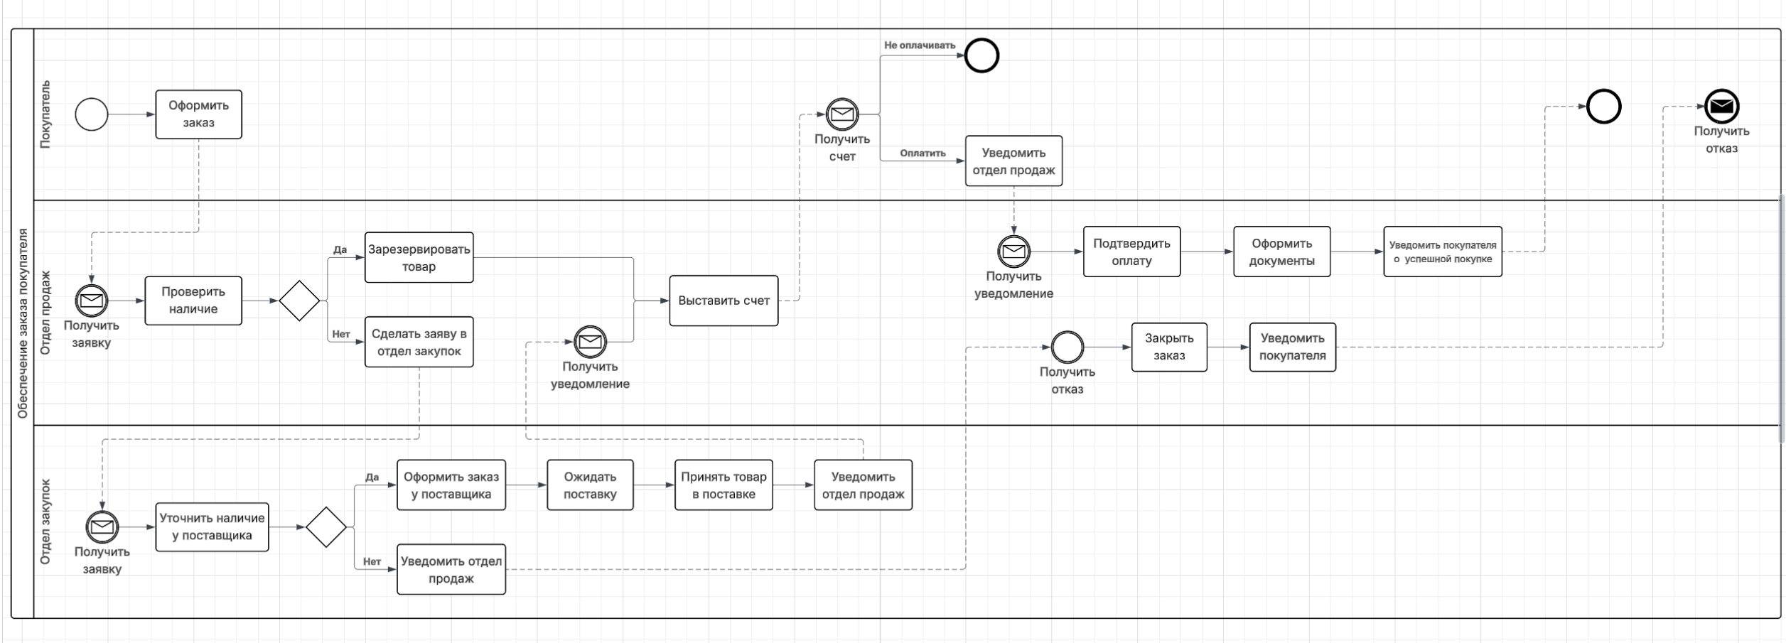
BPMN диаграмма

Slide 5
Спасибо за внимание

